Slide 1
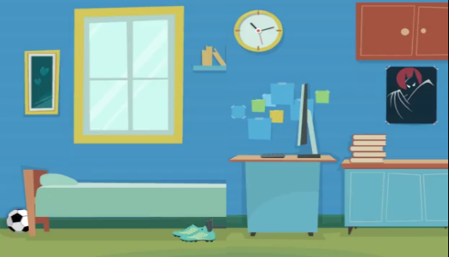
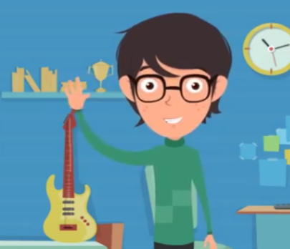
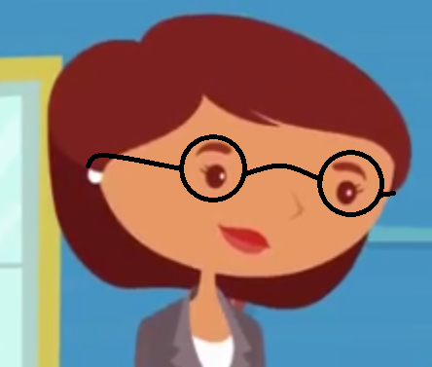
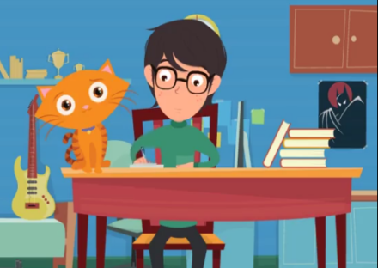
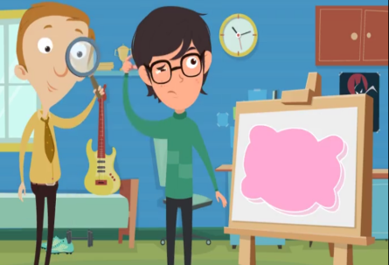
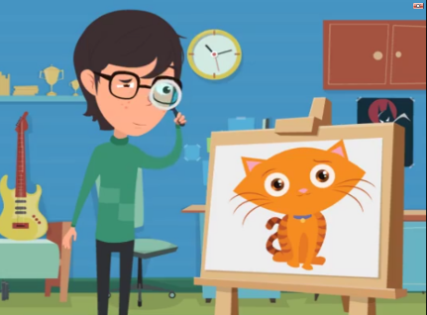
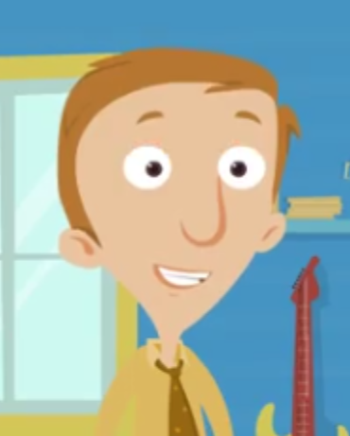
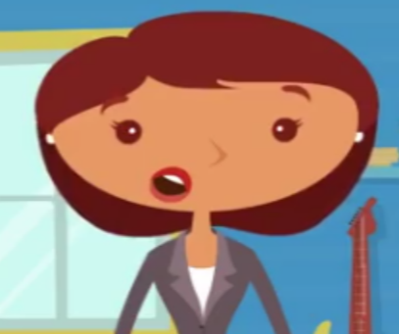
ЅВЕЗДИЧКАТА НЕ ПРАШУВА
“CRTE@”
КАДЕ СЕ ОДВИВАШЕ НАСТАНОТ?
КОИ СЕ ЛИКОВИТЕ ВО ПРИКАЗНАТА?
КОИ ВАЖНИ РАБОТИ СЕ СЛУЧИЈА ВО ПРИКАЗНАТА?
ШТО НАУЧИ ОД ПРИКАЗНАТА?
СЕКОЈ ТРУД ТРЕБА ДА СЕ ЦЕНИ !

